Slide 1
PPCR
Présentation des grilles et projets de décret
Catégorie B
Catégorie C
A paramédical et social
Réunion du 11 janvier 2016
<numéro>

Slide 2
Rappel des grilles et tableaux de classement diffusés en cours d’année 2015
Documents annexés au protocole PPCR (juillet 2015) :
Grille applicable aux corps et cadres d’emplois de catégorie C relevant actuellement des échelles 3, 4, 5 et 6
Grille applicable aux agents de catégorie B relevant de la carrière type en trois grades
Grille applicable aux attachés d’administration
Modalités de reclassement des agents de catégorie C dans les nouvelles échelles C1, C2 et C3 au 1er janvier 2017
Nouvelles modalités d’avancement de grade en catégorie C à compter du 1er janvier 2017
Modalités de reclassement des agents de catégorie B dans les nouveaux grades B1, B2 et B3 au 1er janvier 2017
Nouvelles modalités d’avancement de grade en catégorie B à compter du 1er janvier 2017
Modalités de reclassement des attachés d’administration dans les nouvelles grilles au 1er janvier 2017
Nouvelles modalités d’avancement de grade des attachés d’administration à compter du 1er janvier 2017
<numéro>
Notes:
<numéro>

Slide 3
Rappel des grilles et tableaux de classement diffusés en cours d’année 2015
Documents transmis en décembre 2015 :
Grille de la catégorie C en 25 ans, qui a fait suite aux ultimes échanges des mois d’août et septembre 2015.
L’objet de la présente réunion est de présenter les dispositions nouvelles, qui n’ont pas fait l’objet d’échanges dans le cadre de la séquence 4 de PPCR, à savoir :
Les dispositions des projets de décret correspondant à des dispositions non annexées au protocole (par exemple : classement dans les corps et cadres d’emplois de catégorie C, classement de C en B…)
Les grilles indiciaires applicables aux corps et cadres d’emplois revalorisés à compter de 2016, et ne relevant pas des grilles type annexées au protocole ;
<numéro>
Notes:
<numéro>

Slide 4
Focus sur la méthode de construction des nouvelles grilles indiciaires
Compte-tenu de l’ampleur du chantier statutaire et indiciaire à conduire sur une période très resserrée, le Gouvernement a privilégié une méthode très « mécaniste » de construction des grilles, obéissant aux principes suivants :
Les grands principes de la construction des grilles
Gain indiciaire moyen analogue à celui constaté pour les agents de la même catégorie hiérarchique, relevant de la grille-type annexée au protocole (calcul effectué au regard de la répartition des effectifs entre les échelons) ;
Bornes indiciaires identiques lorsqu’elles sont identiques aux carrières types annexées au protocole ; lorsque les bornes ne sont pas aujourd’hui identiques, les écarts indiciaires existants avec les bornes des carrières types ont été maintenus (en IM) ;
Les durées des carrières sont modifiées selon les mêmes modalités que le grade analogue du corps ou cadre d’emplois « type » ;
Les inversions de carrière ont été proscrites et, dans la mesure du possible, les enjambements (accès au corps/cadre d’emplois avant et après réforme).
<numéro>
Notes:
<numéro>

Slide 5
Les projets de décret FPE transmis :
Catégorie B trois grades
Catégorie C
Catégorie B social
Catégorie B paramédical
Catégorie A social
Catégorie A infirmiers Etat
<numéro>
Notes:
<numéro>

Slide 6
Remarque liminaire :
Les projets de décret transmis concernent à ce stade la seule fonction publique de l’Etat.
Les textes FPT et FPH sont en cours de validation et seront transmis prochainement.
Au total, environ 40 décrets statutaires et indiciaires ont été élaborés dans le cadre de la première vague de revalorisation PPCR.
<numéro>
Notes:
<numéro>

Slide 7
Le projet de décret B trois grades
Ce projet de décret s’articule autour de deux séries de dispositions :
Les dispositions statutaires prenant effet dès le 1er janvier 2016, en application des dispositions du projet de loi de finances pour l’année 2016 (prévues à l’article 148 de la loi de finances 2016) ;
Les dispositions statutaires prenant effet à compter du 1er janvier 2017.
<numéro>
Notes:
<numéro>

Slide 8
Le projet de décret B trois grades
Dispositions 1er janvier 2016
Au 1er janvier 2016 sont prévus :
Un toilettage de 30 statuts particuliers visant à la mise en cohérence des dispositions relatives à l’avancement d’échelon avec les dispositions de la loi de finances pour 2016 ;
Une disposition permettant la conservation des réductions et majorations d’ancienneté accordées au titre des années précédant l’année 2016 et non utilisées.
Des dispositions visant à faire bénéficier les derniers corps de catégorie B à ne pas avoir bénéficié des mesures de revalorisation mises en œuvre à compter de 2010 de la grille B revalorisée :
<numéro>
Notes:
<numéro>

Slide 9
Le projet de décret B trois grades
Dispositions au 1er janvier 2016
Dispositions particulières à certains corps de cat. B
Liste des modifications apportées à certains statuts particuliers de corps de catégorie B :
Corps des dessinateurs projeteurs du ministère de l’économie et des finances (raccrochement au statut commun B 2009 et mise en extinction de droit) ;
Corps des géomètres de l’IGN (raccrochement au statut commun B 2009)
Corps des secrétaires de protection des réfugiés et apatrides (OFPRA) : fusion avec le corps des secrétaires administratifs du ministère de l’intérieur et de l’outre-mer dans le cadre du raccrochement au statut commun B 2009
Corps des techniciens de l’environnement : raccrochement au statut commun B 2009
Corps des techniciens de recherche du MCC : idem
<numéro>
Notes:
<numéro>

Slide 10
Le projet de décret B trois grades
Dispositions 1er janvier 2016 / Observations complémentaires
Feront l’objet de décrets ministériels les corps suivants (passage en CT ministériel) :
Greffiers des services judiciaires ;
Officiers de port adjoints ;
Techniciens supérieurs des études et de l’exploitation de l’aviation civile ;
Techniciens de la police technique et scientifique
Les décrets ministériels qui seront pris pour ces corps prendront également effet au 1er janvier 2016, en application de l’article 148 de la loi de finances pour 2016.
<numéro>
Notes:
<numéro>

Slide 11
Le projet de décret B trois grades
Dispositions 1er janvier 2017
Les dispositions prenant effet au 1er janvier 2017 concernent la mise en œuvre, à cette date, de la nouvelle structure de carrière jointe en annexe du protocole PPCR :
Passage de 31 à 30 ans de la durée des 1er et 2e grades, par suppression du 1er échelon et restructuration du 10e échelon actuel (4 ans) en 2 échelons.
Passage de 23 à 24 ans de la durée du 3e grade, par suppression du premier échelon et création d’un échelon sommital en sommet de grade à l’IB 707.
<numéro>
Notes:
<numéro>

Slide 12
Le projet de décret B trois grades
Dispositions 1er janvier 2017
Sont modifiés à compter du 1er janvier 2017 :
Les tableaux de classement de C en B. Les nouveaux tableaux ont été conçus pour éviter, dans la mesure du possible, les enjambements (dépassement des anciens promus par les nouveaux). Il a également fallu tenir compte des nouvelles modalités d’avancement de grade en catégorie C.
Les tableaux d’avancement de grade ont été adaptés à la nouvelle structure de carrière. Les nouvelles plages d’appel pour l’avancement de grade ont été calibrées pour correspondre à l’ancienneté de services requise actuellement depuis le 1er échelon pour être éligible à l’avancement.
Exemple : l’examen professionnel B1-B2 est accessible aujourd’hui après 1 an dans le 4e échelon (correspondant à une ancienneté de 6 ans depuis le 1er échelon) ; la nouvelle plage a été fixée au 4e échelon (correspondant également à 6 ans). Une clause a été ajoutée, permettant aux agents de conserver jusqu’en 2018 les mêmes perspectives d’avancement que précédemment.
<numéro>
Notes:
<numéro>

Slide 13
Le projet de décret « architecture de la catégorie C »
S’agissant de la catégorie C, un second décret (décret balai C) sera élaboré par la DGAFP en cours d’année 2016, afin d’adapter les dispositions figurant dans chaque statut particulier des corps de catégorie C à la nouvelle structure de carrière, notamment les plages d’appel pour l’avancement de grade.
<numéro>
Notes:
<numéro>

Slide 14
Le projet de décret « architecture de la catégorie C »
Ce projet de décret constitue l’ossature de la future carrière de la catégorie C en trois grades, mise en œuvre à compter du 1er janvier 2017, après fusion des actuelles échelles 4 et 5.
Il est destiné à remplacer le décret n°2005-1228 du 29 septembre 2005 qui régit actuellement la carrière des fonctionnaires de catégorie C.
Son élaboration en avance de phase par rapport au calendrier PPCR est nécessaire compte-tenu de l’incidence de la réorganisation de la catégorie C sur les dispositions relatives au classement de C en B.
Le projet reprend en intégralité les éléments figurant en annexe du protocole PPCR, à l’exception de la mesure d’ajustement tirant les conséquences, en matière de reclassement et de classement lors d’un avancement de grade, de la réduction à 25 ans de la durée des grades C1 et C2.
<numéro>
Notes:
<numéro>

Slide 15
PRESENTATION DES GRILLES ET PROJETS DE DECRET
DES CORPS ET CADRES D’EMPLOIS
SOCIAUX
<numéro>
Notes:
<numéro>

Slide 16
Les personnels sociaux
Rappel des dispositions du protocole sur les personnels sociaux :
« Les fonctionnaires relevant de la filière sociale, dans les trois versants de la fonction publique, bénéficieront d’une revalorisation, à compter de 2018, en reconnaissance de leur diplôme au niveau licence et du niveau des missions exercées. A compter de cette date, leur grille sera revalorisée en cohérence avec celle de la filière paramédicale ».
<numéro>
Notes:
<numéro>

Slide 17
Les personnels sociaux
Les grilles et projets de décret présentés correspondent een conséquence à la première phase de revalorisation des corps et cadres d’emplois sociaux.
Les grilles présentées aujourd’hui couvrent la période 2016-2018 : l’année 2018 verra donc s’achever la 1ère phase de revalorisation et débuter la seconde phase correspondant à l’accès à la catégorie A des personnels aujourd’hui classés en catégorie B.
Les travaux relatifs à la construction des nouvelles grilles applicables à compter de 2018 s’inscriront dans le calendrier de la réingénierie des diplômes du travail social.
<numéro>
Notes:
<numéro>

Slide 18
LA GRILLE B SOCIAL (2016-2018)
A compter du 1er janvier 2016 :
Ajout de 6 points d’IM à l’ensemble des échelons de la grille, dans le cadre de l’opération de transfert primes / points.
A compter du 1er janvier 2017 :
Rénovation de la grille selon les mêmes modalités, notamment les bornes indiciaires, que celles qui ont été retenues pour les grades B2 et B3 : la durée du grade de recrutement passe de 28 à 27 ans, celle du grade d‘avancement de 21 à 22 ans, avec les mêmes indices bornes que le B2/B3 ;
La construction de la plage d’appel pour l’avancement de grade obéit au même principe que pour le B trois grades : aujourd’hui 5e échelon (soit 7 ans depuis le 1er échelon) ; à compter de 2017 : 4e échelon + 1 an (7 ans également) ;
Le gain moyen 2016-2018 s’établit à 14,7 points d’IM pour la FPE, 15 points pour la FPT, 13 points pour la FPH (différences s’expliquant par la ventilation des agents dans les échelons).
<numéro>
Notes:
<numéro>

Slide 19
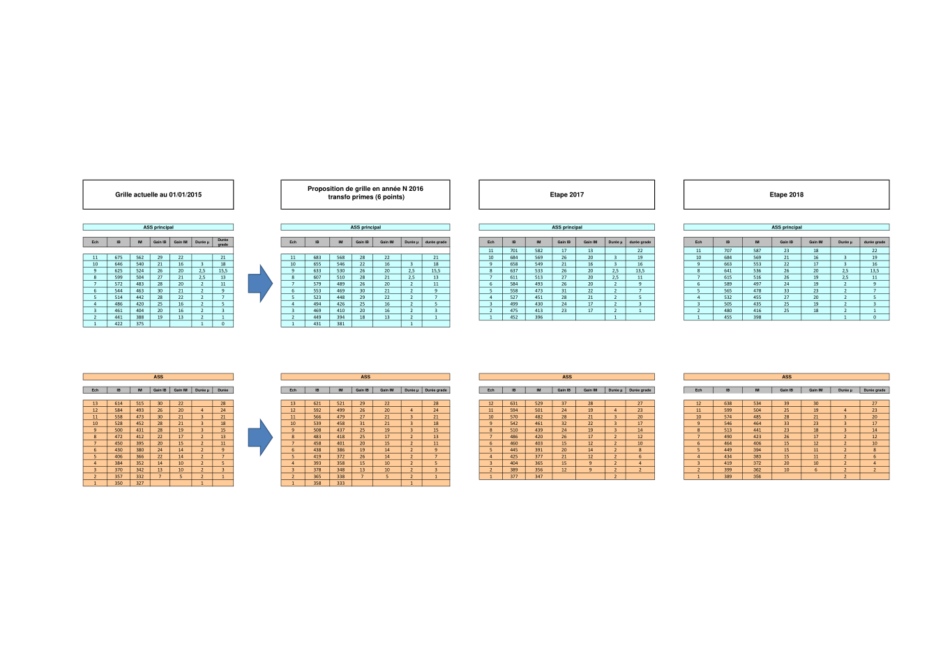
<numéro>

Slide 20
Le projet de décret B SOCIAL FPE
Dispositions 1er janvier 2016
A compter du 1er janvier 2016, le projet prévoit :
La mise en cohérence des modalités d’avancement d’échelon avec l’article 148 de la loi de finances pour 2016 pour le corps interministériel des assistants de service social et pour les corps d’éducateurs spécialisés des INJS et INJA et d’éducateurs de la protection judiciaire de la jeunesse. Conservation des réductions et majorations accordées au titre des années précédant l’année 2016 ;
La revalorisation de la grille des éducateurs de la protection judiciaire de la jeunesse, pour l’aligner sur celle des ASS et des éducateurs INJS / INJA.
<numéro>
Notes:
<numéro>

Slide 21
Le projet de décret B SOCIAL FPE
Dispositions 1er janvier 2017
A compter du 1er janvier 2017 :
Les dispositions identiques concernant les trois corps sociaux de la FPE (classement, avancement d’échelon et de grade) sont regroupées au sein de dispositions statutaires communes.
<numéro>
Notes:
<numéro>

Slide 22
Les grilles A SOCIAL (2016-2018)
Remarque liminaire :
Les grilles applicables aux conseillers techniques de service social de la FPE, aux conseillers socio-éducatifs de la FPT, et aux cadres socio-éducatifs de la FPH ont des disparités s’expliquant notamment par des modalités de recrutement et un parcours professionnel différents (les CTSS de la FPE recrutent exclusivement par concours et promotion interne depuis le corps d’ASS, des recrutements externes au niveau CAFERUIS existent à la FPH et à la FPT).
Un travail d’harmonisation entre les grilles est engagé avec PPCR : il débutera en 2017 et se poursuivra dans le cadre de la seconde phase de réforme des corps et cadres d’emplois sociaux annoncée dans le protocole.
<numéro>
Notes:
<numéro>

Slide 23
Les grilles A SOCIAL (2016-2018)
Au 1er janvier 2016, 4 points d’IM sont injectés dans les grilles, correspondant à la première phase du transfert primes / points de la catégorie A (9 points au total sur 2016 /2017)
Les bornages indiciaires retenus :
S’agissant de la FPT et de la FPH qui recrutent par concours externe, les indices de pied de corps/cadres d’emplois convergent en 2018. L’avantage indiciaire comparativement à l’indice de début des attachés est maintenu, l’indice de début se situant 10 points d’IM au-dessus des attachés en 2018.
Le différentiel existant sur le sommet du premier grade entre FPE et FPT (actuellement 8 points d’IM d’écart entre la FPT et la FPE) est réduit à 1 point en 2018.
<numéro>
Notes:
<numéro>

Slide 24
Les grilles A SOCIAL (2016-2018)
Les bornages indiciaires retenus (suite) :
Le sommet du grade d’avancement (IB 801) dans la FPT et la FPH, qui correspond aujourd’hui au sommet du grade d’attaché, évolue dans les mêmes conditions que l’indice terminal de ce grade (soit l’IB 816 en 2018).
Le gain de points moyen s’établit à 19,5 points pour la FPE, 20,5 points pour la FPT et 19,4 points pour la FPH.
<numéro>
Notes:
<numéro>

Slide 25
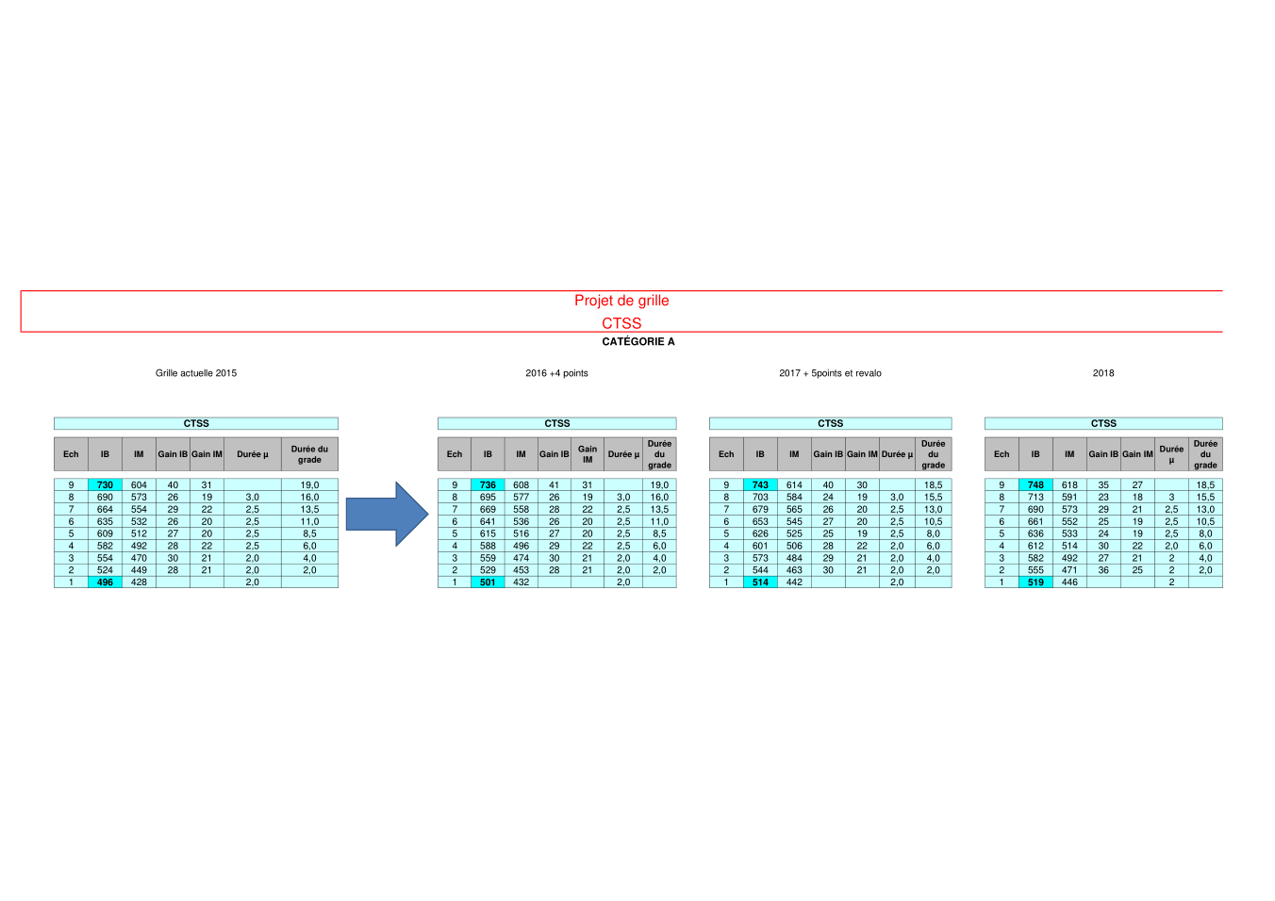
<numéro>

Slide 26
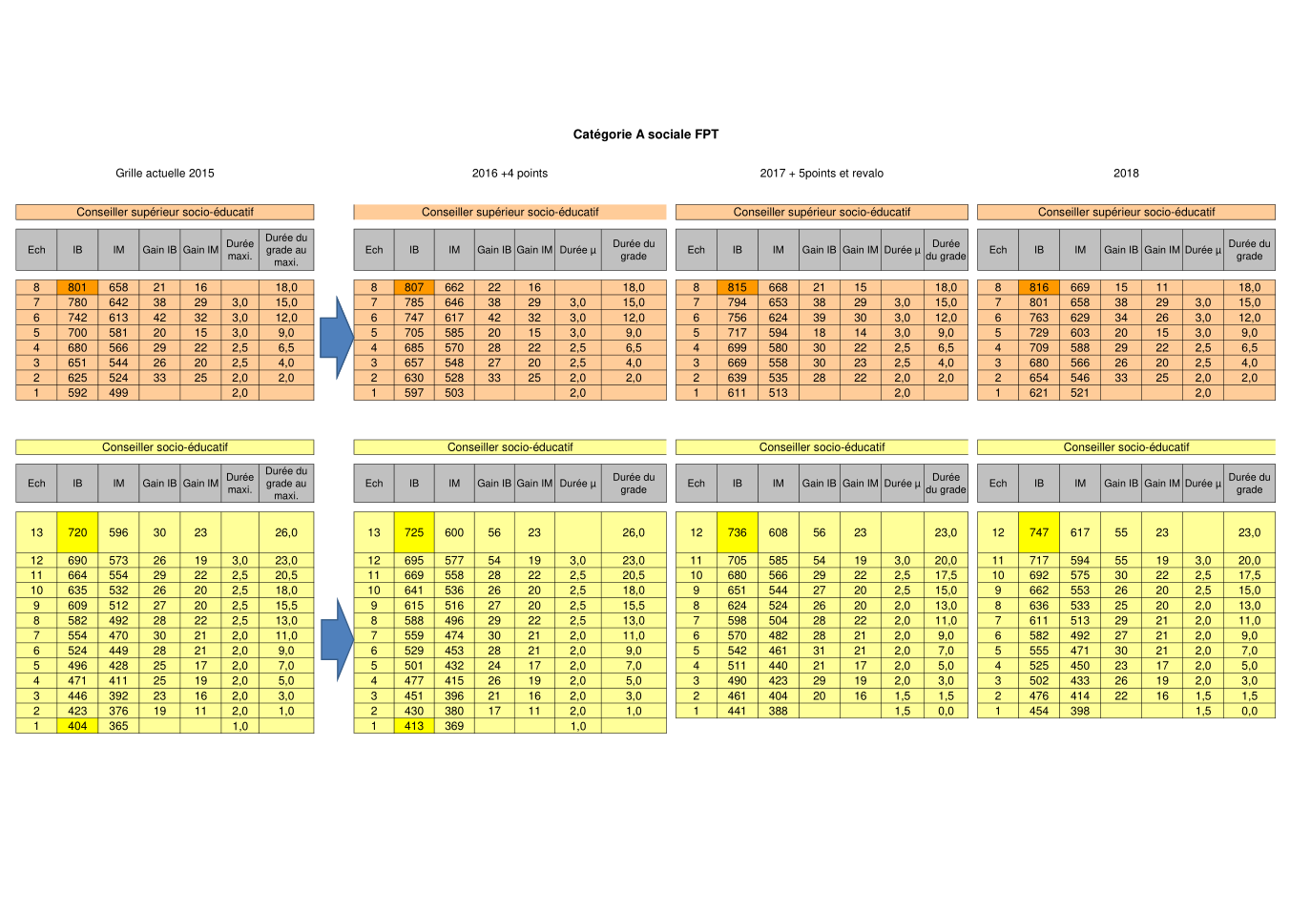
<numéro>

Slide 27
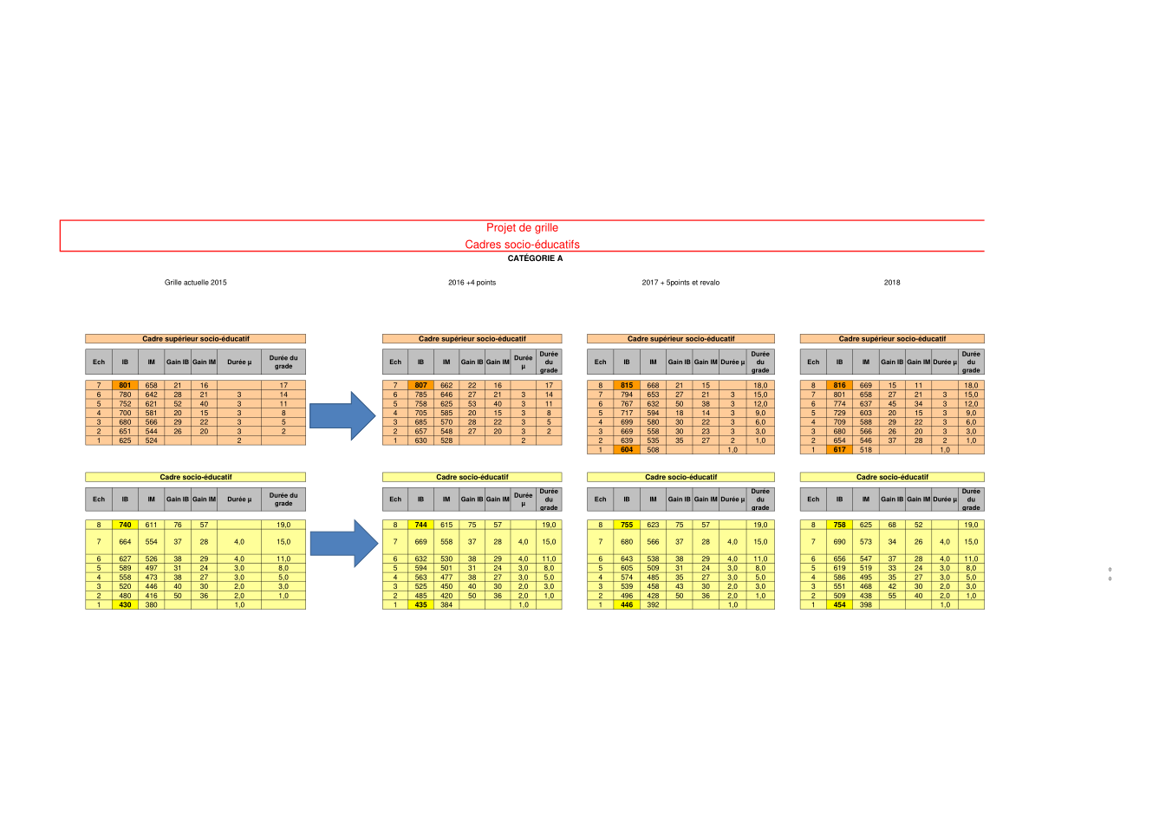
<numéro>

Slide 28
Le projet de décret A SOCIAL FPE
Dispositions 1er janvier 2016
Le projet de décret A social prévoit, à compter du 1er janvier 2016 :
La mise en cohérence des modalités d’avancement d’échelon avec les dispositions de l’article 148 de la loi de finances 2016 pour les corps de CTSS et chefs de service éducatifs de la PJJ.
L’intégration des 11 agents relevant du corps des conseillers techniques d’éducation spécialisée des INJS et de l’INJA n’ayant pas à ce jour bénéficié des mesures de revalorisation du A social dans le corps des CTSS, avec création d’une spécialité ad hoc.
La revalorisation du corps des chefs de service éducatifs de la PJJ, dans le cadre d’une harmonisation progressive avec la grille des CTSS.
<numéro>
Notes:
<numéro>

Slide 29
<numéro>
Notes:
<numéro>

Slide 30
PRESENTATION DES GRILLES ET PROJETS DE DECRET
DES CORPS ET CADRES D’EMPLOIS
PARAMEDICAUX
<numéro>
Notes:
<numéro>

Slide 31
La grille B PARAMEDICAL
A compter du 1er janvier 2016 :
Ajout de 6 points d’IM à l’ensemble des échelons de la grille, dans le cadre de l’opération de transfert primes / points.
A compter du 1er janvier 2017 :
Rénovation de la grille selon les mêmes modalités, notamment les bornages, que celles retenues pour le B2 et B3. La durée du grade de recrutement passe de 25 à 24 ans, et celle du grade d’avancement de 19 à 21 ans ;
La construction de la plage d’appel obéit au même principe que pour le B trois grades : aujourd’hui 5e échelon +10 ans d’ancienneté ; à compter de 2017 : 2 ans dans le 4e échelon (soit 10 ans également).
Le gain moyen 2016-2018 s’établit à 15,2 points d’IM pour la FPE, 14,7 points pour la FPT et 14,5 points pour la FPH.
<numéro>
Notes:
<numéro>

Slide 32
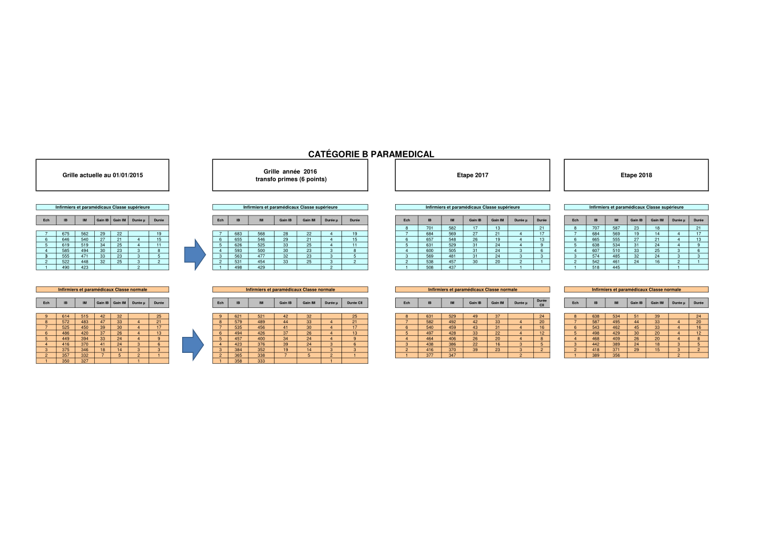
<numéro>

Slide 33
Le projet de décret B PARAMEDICAL
Dispositions 1er janvier 2016
A compter du 1er janvier 2016 :
Mise en cohérence des modalités d’avancement d’échelon avec les dispositions de l’article 148 de la loi de finances, pour les 3 corps infirmiers B de l’Etat et pour le corps des techniciens paramédicaux civils du ministère de la défense
Conservation des réductions et majorations d’ancienneté accordées et non utilisées au titre des années antérieures à l’année 2016
<numéro>
Notes:
<numéro>

Slide 34
Le projet de décret B PARAMEDICAL
Dispositions 1er janvier 2017
A compter du 1er janvier 2017 :
Les dispositions identiques (avancement d’échelon et de grade) applicables à l’ensemble des corps de catégorie B paramédicaux de l’Etat sont regroupées dans des dispositions statutaires communes.
<numéro>
Notes:
<numéro>

Slide 35
Les grilles A PARAMEDICAL
Remarque liminaire :
Les grilles applicables aux infirmiers diplômés de l’Etat sont structurées différemment dans le versant FPH et dans les versants FPE et FPT. La différence dans les modalités d’accès à la catégorie A infirmiers lors de la création des corps et cadres d’emplois expliquant cette différence de structure (existence de deux classes dans le premier grade pour la FPE et la FPT)
Un travail de rapprochement des grilles est encore engagé dans le cadre de PPCR, dans le sens d’une convergence totale des grilles 3 FP qui doit intervenir en 2022.
Les écarts indiciaires entre la classe normale et la classe supérieure ont ainsi été sensiblement diminués.
<numéro>
Notes:
<numéro>

Slide 36
Les grilles A PARAMEDICAL
Au 1er janvier 2016, 4 points d’IM sont injectés dans les grilles, correspondant à la première phase du transfert primes / points de la catégorie A (9 points au total sur 2016 /2017).
Méthodologie de construction des grilles aux corps et cadres d’emplois infirmiers :
L’indice de début des corps et cadres d’emplois infirmiers A évolue dans les mêmes conditions que l’indice de début des attachés, pour atteindre l’IB 444 en 2019.
Les équilibres indiciaires internes à la filière paramédicale sont préservés. La progression au sein des corps/cadres d’emplois s’inscrit dans le cadre d’un parcours de formation diplômant : l’indice terminal du 1er grade des corps et cadres d’emplois de cadres de santé suit celui des attachés (IB 821 en 2019).
Les bornes sommitales des corps et cadres d’emplois infirmiers et infirmiers spécialisés ont été construits par cohérence avec ce bornage, tout en garantissant l’écart existant aujourd’hui avec le B paramédical (40 points d’IM pour les IDE, environ 65 points d’IM pour les IBODE/puéricultrices, et environ 80 points d’IM pour le sommet de la carrière IADE.)
<numéro>
Notes:
<numéro>

Slide 37
Les grilles A PARAMEDICAL
Le gain de points moyen s’établit à 19,2 points d’IM pour la FPE et la FPT (infirmiers diplômés d’Etat, et à 20,6 points pour la FPH, IDE et infirmiers spécialisés).
Erratum grille FPE/FPT : 2 indices de la classe normale des corps et cadres d’emplois infirmiers A en 2016, et 1 indice de la classe normale en 2017 ont fait l’objet d’une correction. (nouvelle version remise sur table)
<numéro>
Notes:
<numéro>

Slide 38
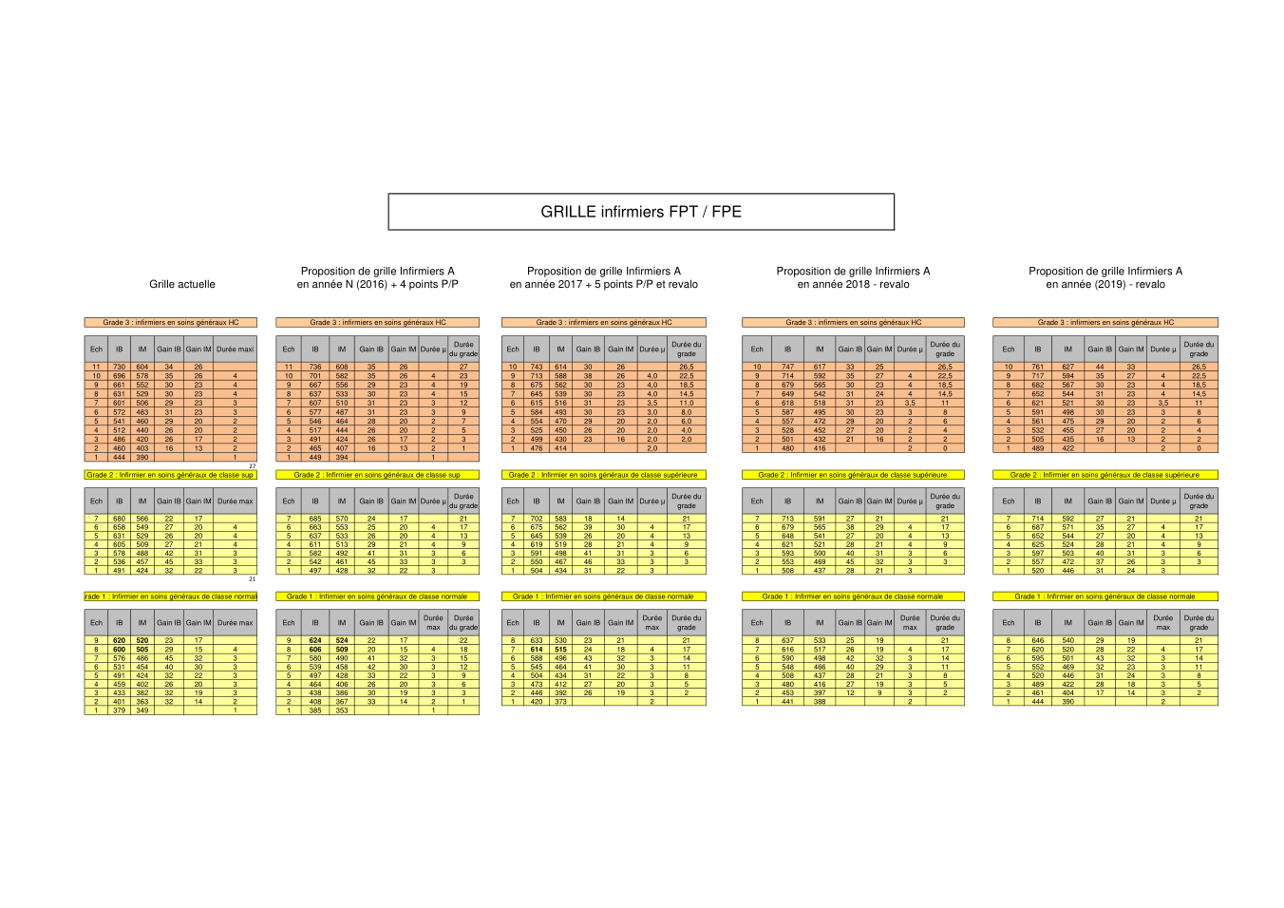
<numéro>

Slide 39
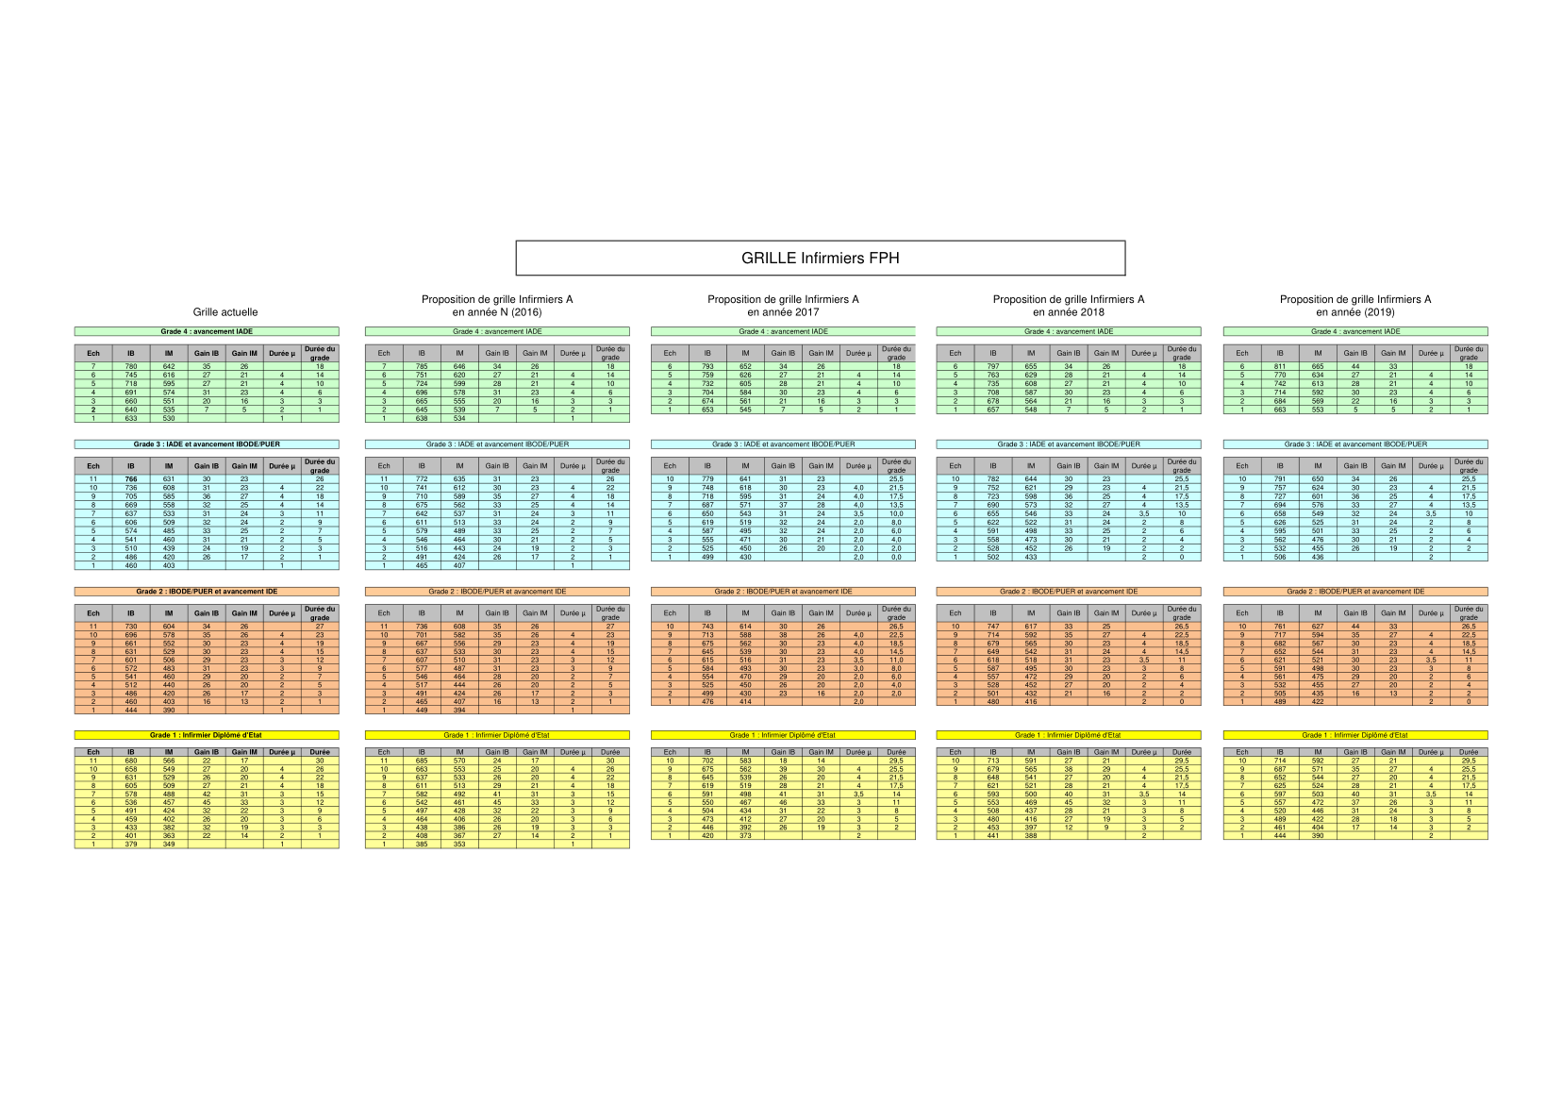
<numéro>

Slide 40
Le projet de décret Infirmiers A FPE
Dispositions 1er janvier 2016
A compter du 1er janvier 2016 :
Mise en cohérence des modalités d’avancement d’échelon avec les dispositions de l’article 148 de la loi de finances pour 2016 pour les 3 corps infirmiers A de l’Etat régis par le décret du 9 mai 2012
Une disposition relative à la conservation des réductions et majorations d’ancienneté accordées et non utilisées au titre des années antérieures à l’année 2016 également prévue
<numéro>
Notes:
<numéro>

Slide 41
Le projet de décret Infirmiers A FPE
Dispositions 1er janvier 2017
A compter du 1er janvier 2017 :
La durée de carrière diminue d’1 année dans la classe normale (réduction liée à la suppression du premier échelon), reste inchangée dans la classe supérieure, et est diminuée de 6 mois en hors-classe ;
Les nouvelles plages d’appel pour les avancements de classe visent à maintenir l’ancienneté de services requise pour atteindre l’échelon d’appel :
Avancement classe supérieure : actuellement 5e échelon (soit 9 ans pour atteindre la plage d’appel) ; à compter de 2017 : 4e échelon + 1 an (soit 9 ans également)
Avancement hors classe : actuellement 1 an d’ancienneté dans le 1ere échelon : maintien de cette condition.
<numéro>
Notes:
<numéro>

Slide 42
La grille des cadres de santé FPH
La grille des cadres de santé hospitaliers a été construite selon les principes suivants :
L’indice afférent au 1er échelon du grade de début a été revalorisé dans les mêmes proportions que l’échelon du grade d’IDE à partir duquel il est possible d’accéder au corps des cadres de santé par concours ;
Comme indiqué précédemment, l’indice terminal du 1er grade suit celui du 1er grade des attachés ;
L’indice terminal du grade d’avancement est revalorisé de manière à préserver les écarts avec le grade de recrutement (IB 901 revalorisé à l’IB 931).
<numéro>
Notes:
<numéro>

Slide 43
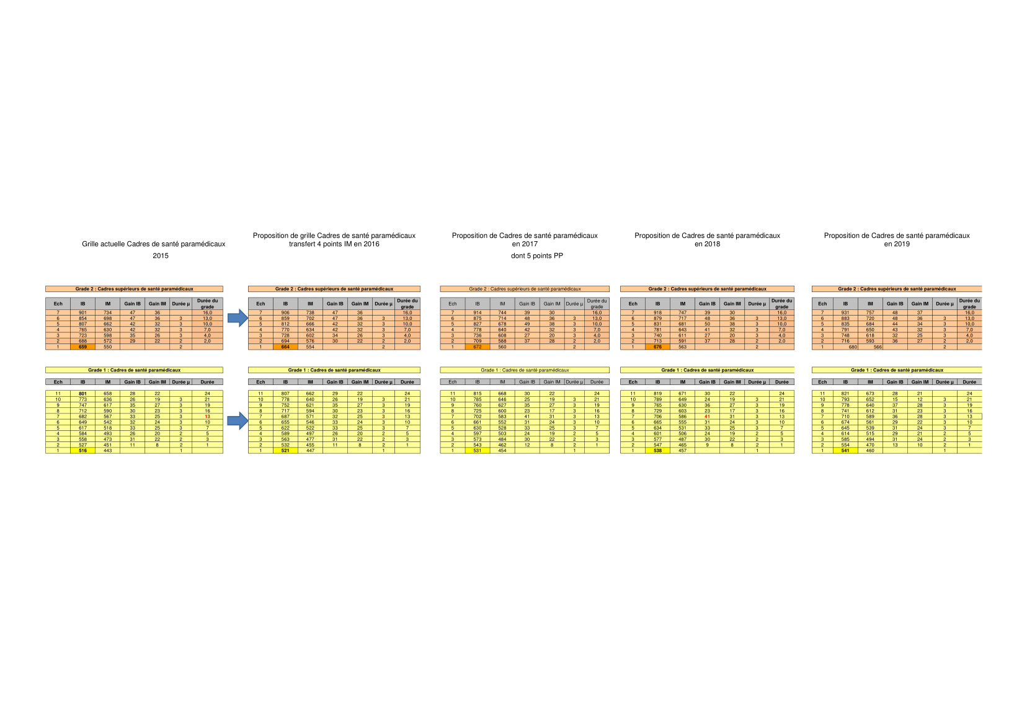
<numéro>

